Slide 1
电子产品装配技术

Slide 2
知识目标：
项目4 SMT调频FM收音机的组装
掌握表面组装技术（SMT）的内容，贴片元器件的种类、规格及包装
掌握各种贴片元器件的封装形式
掌握贴片元器件的焊接工具、设备及方法
掌握SMT产品焊点质量检验标准
学会制作一台合格的FM收音机

Slide 3
项目4 SMT调频FM收音机的组装
教学重点：
贴片元器件种类、规格
贴片元件的封装形式
SMT元器件的焊接方法
教学难点：
SMT产品焊点质量检验标准

Slide 4
项目4 SMT调频FM收音机的组装
项目导入
知识链接
项目实施
项目评价
项目总结

Slide 5
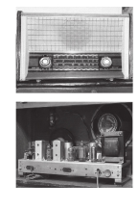
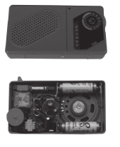
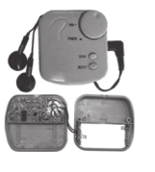
项目导入
电子管收音机
晶体管收音机
SMT 电调谐 FM 收音机
收音机是接收广播电台发送的携带音频信息的无线电波，并从中还原出声音的装置。无线电广播有调幅（AM）广播、调频（FM）广播、调频立体声（FM STEREO）广播、数字音频广播（DAB）、数字广播（DRM））等无线电波，并从中还原出声音的装置。收音机的类型从矿石收音机、电子管收音机、晶体管收音机、集成电路收音机，到使用微电脑处理器的数字调谐收音机。

Slide 6
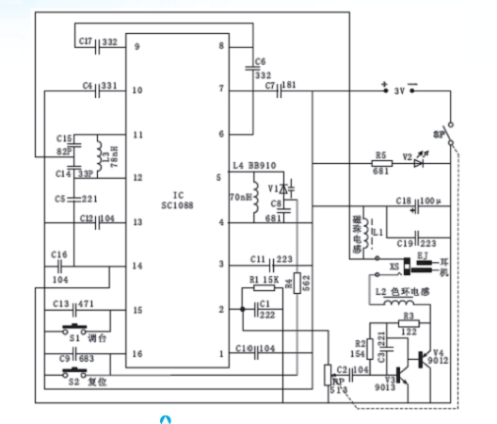
项目导入
SMT 调频 FM 收音机电路原理图

Slide 7
主要内容：
知识链接
表面组装技术（SMT）概述
SMT元器件知识
SMT的焊接技术
SMT焊接质量分析
SMT元器件的拆焊修整
FM调频收音机的分析

Slide 8
一、表面组装技术（SMT）概述
1. SMT的特点
20 世纪 70 年代问世，80 年代成熟的表面组装技术（Surface Mount Technology），简称SMT，具有以下特点：
（1）装密度高、体积小、重量轻。贴片元件的体积和重量只有传统插装元件的 1/10 左右，一般采用 SMT 之后，电子产品体积缩小 40% ～ 60%，重量减轻 60% ～ 80%
（2）可靠性高、抗振能力强且焊点缺陷率低。
（3）高频特性好。减少了电磁和射频干扰。
（4）易于实现自动化，提高生产效率。
（5）降低 30% ～ 50% 成本。节省材料、能源、设备、人力、时间等。

Slide 10
一、表面组装技术（SMT）概述
2.THT和SMT的对比
安装技术 | 年 代 | 技术缩写 | 代表元器件 | 安装基板 | 安装方法 | 焊接技术
通孔组装技术 | 20世纪60～70年代至今 | THT | 晶体管，轴向引线元件 | 单、双面PCB | 手工／半自动插装 | 手工焊，浸焊
 | 20世纪70~80年代至今 |  | 单、双列直插IC，轴向引线元器件编带 | 单面及多层PCB，面积较大 | 穿孔插入—— 自动插装 | 波峰焊，浸焊，手工焊
表面组装技术 | 20世纪80年代开始至今 | SMT | 无源表面安装元件SMC，如电阻、电容等 有源表面安装器件SMD，如二极管、三极管等 集成电路 | 高质量SMB 面积较小，缩小比约1：3~1：10 | 表面安装（贴装）—— 自动贴片机，生产效率高 | 波峰焊，再流焊

Slide 11
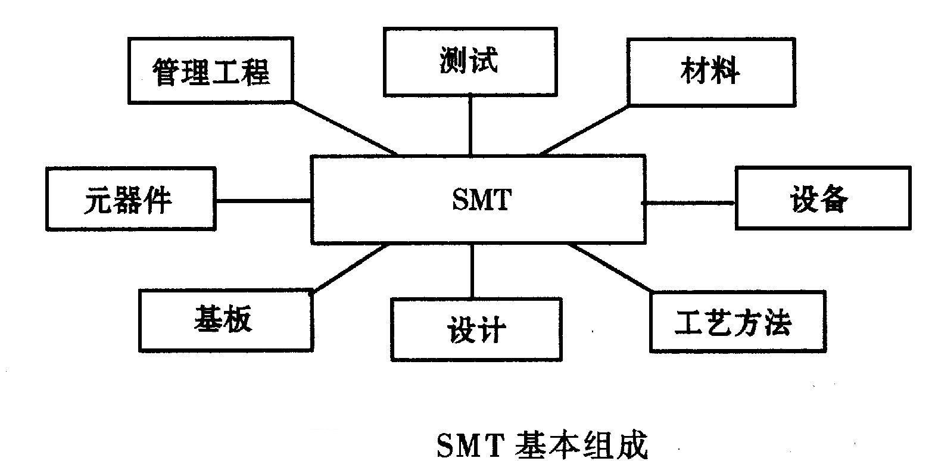
一、表面组装技术（SMT）概述
3.SMT的内容
(1)元器件 /印制板 SMC/SMD SMB
(2)工艺 点胶 印刷 波峰焊/再流焊
(3)设备 印刷/贴片/焊接/检测

Slide 12
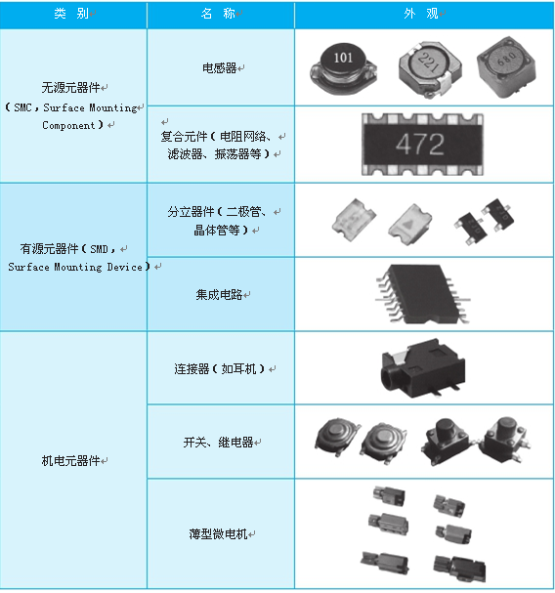
一、表面组装技术（SMT）概述
1.贴片元器件分类
贴片元器件类别、名称和外观
表面安装元器件基本上都是片状结构。
区分有源器件和无源器件的关键在于该元件的端口特性是否依赖于外部策动源，是则为有源器件，非则为无源器件。

Slide 13
二、SMT元器件知识
2.长方体无源元器件（SMC）规格
长方体无源元器件 SMC 根据其外形规格尺寸的大小划分型号，有分别和英别两种系列表示方法。欧美产品大多采用英制系列，日本产品大多采用公制系列，我国目前还没有统一标准。无论英别系列还是公制系列，其系列型号的前两位数字表示元件的长度，后两位数字表示元件的宽度。
例如：公制系列3216（英制1206）的矩形贴片元件，长L为3.2mm（0.12inch），宽W为1.6mm（0.06inch）。

Slide 14
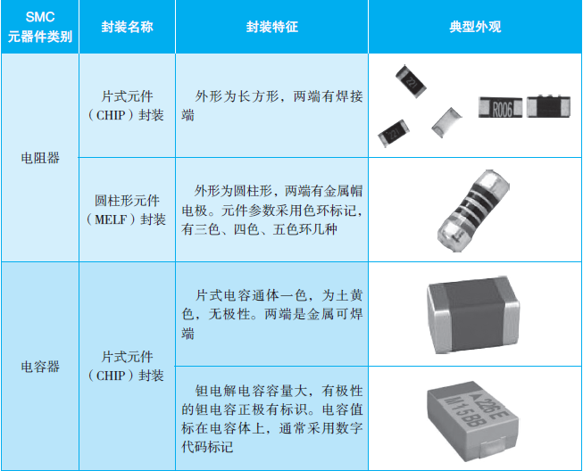
二、SMT元器件知识
3.元器件封装
SMC 元器件的类别、封装特征和典型外观
（1）SMC 元器件封装
主要封装形式有片式元件CHIP
封装和圆柱形元件MELF封装两种

Slide 15
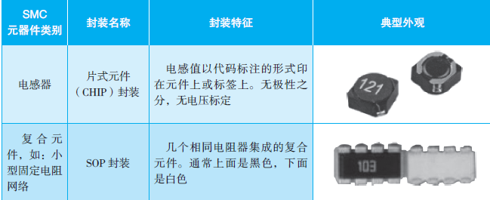
二、SMT元器件知识
3.元器件封装
（1）SMC 元器件封装
SMC 元器件的类别、封装特征和典型外观

Slide 16
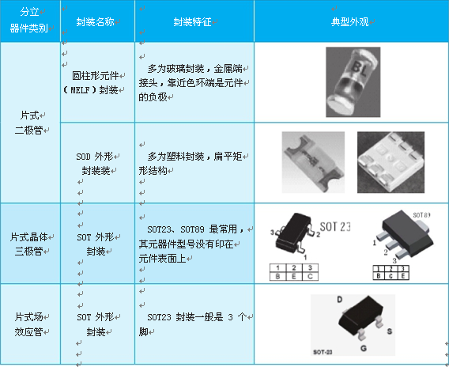
二、SMT元器件知识
3.元器件封装
分立器件的类别、封装特征和典型外观
（2）SMD 分立器件的封装
大多数贴片式分立器件都带翼形引线采用小型模压塑封（SOT、SOD）形式

Slide 17
二、SMT元器件知识
3.元器件封装
（2）SMD 分立器件的封装
分立器件的类别、封装特征和典型外观

Slide 18
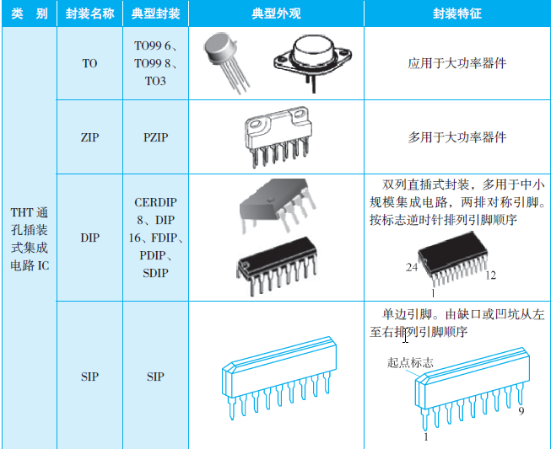
二、SMT元器件知识
3.元器件封装
集成电路的封装名称、封装特征和 典型外观
（3）集成电路的封装

Slide 19
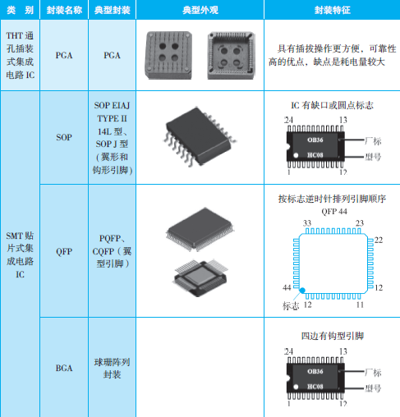
二、SMT元器件知识
3.元器件封装
集成电路的封装名称、封装特征和 典型外观
（3）集成电路的封装

Slide 20
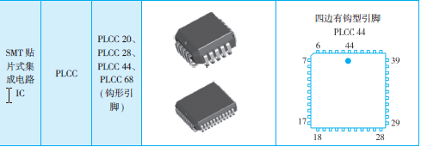
二、SMT元器件知识
3.元器件封装
（3）集成电路的封装
集成电路的封装名称、封装特征和 典型外观

Slide 21
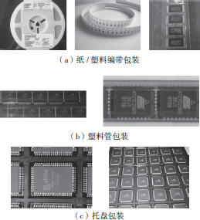
二、SMT元器件知识
4. 贴片元器件包装
（1）散装
（2）盘状编带包装
（3）管式包装。
（4）托盘包装。
贴片元器件的包装形式

Slide 22
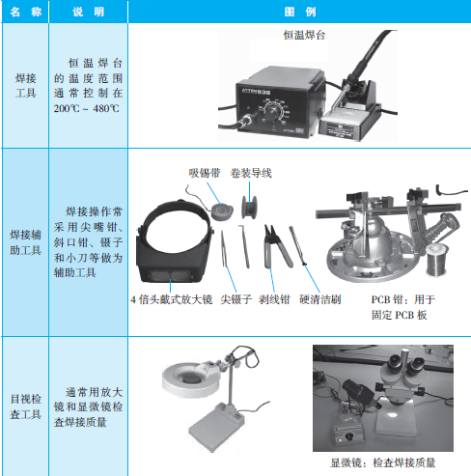
三、SMT的焊接技术
1. SMT元器件的焊接和检测工具
手工焊接表面组装元器件的工具

Slide 23
三、SMT的焊接技术
2. SMT元器件的焊接方法
（1）手工焊接CHIP封装元件和MELF封装元件
(a)CHIP封装元件标准焊点 (b)MELF封装元件标准焊点

Slide 24
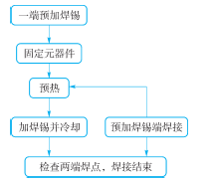
三、SMT的焊接技术
2. SMT元器件的焊接方法
（1）手工焊接CHIP封装元件和MELF封装元件
CHIP封装元件和MELF封装元件焊接操作流程

Slide 25
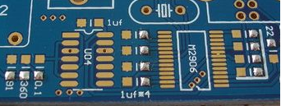
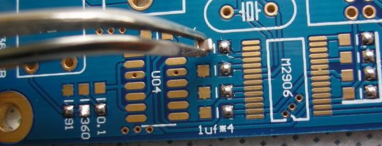
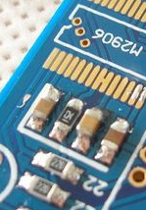
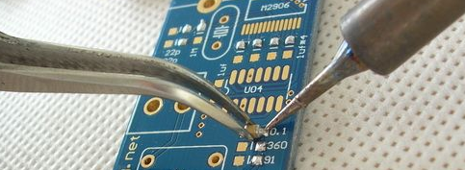
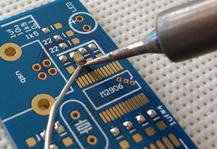
三、SMT的焊接技术
2. SMT元器件的焊接方法
CHIP封装元件焊接示例

Slide 26
三、SMT的焊接技术
2. SMT元器件的焊接方法
（2）手工焊接SOP封装元器件
①单个引脚焊接
步骤一：将芯片放置在焊盘上并使每个管脚与焊点对准。
步骤二：用超细烙铁头将芯片对角的两个管脚焊牢。
步骤三：对其余的管脚进行焊接。
② 拉焊

Slide 27
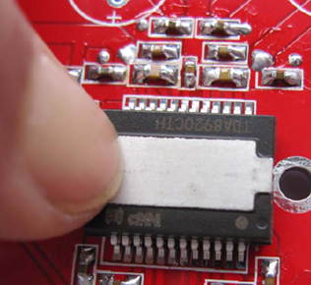
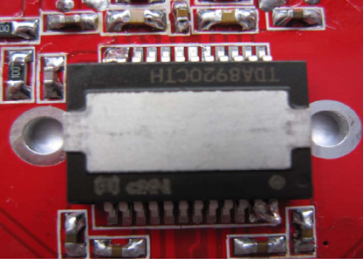
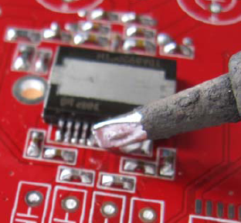
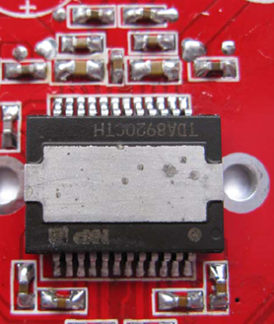
三、SMT的焊接技术
2. SMT元器件的焊接方法
（2）手工焊接SOP封装元器件
SOP封装元器件焊接示例

Slide 28
三、SMT的焊接技术
2. SMT元器件的焊接方法
（3）手工焊接QFP封装元器件
找出第1脚
引脚镀锡
固定元件
拉焊

Slide 29
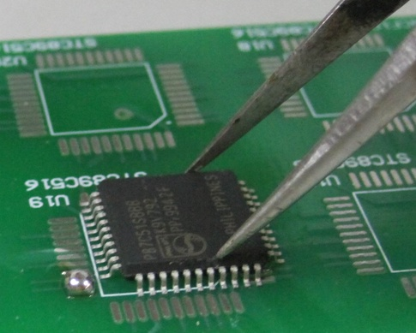
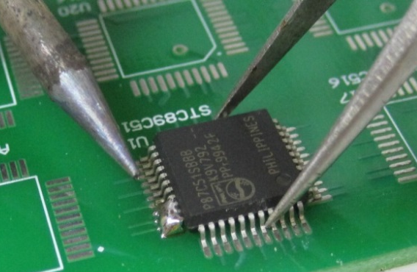
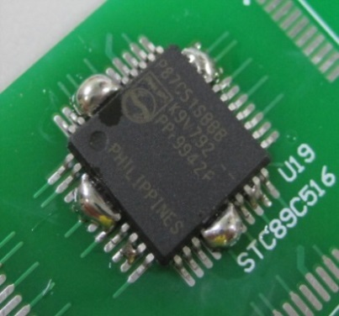
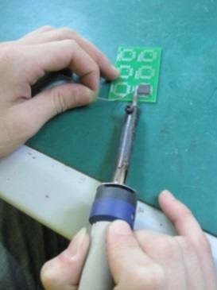
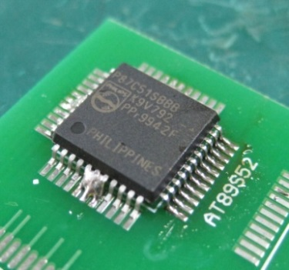
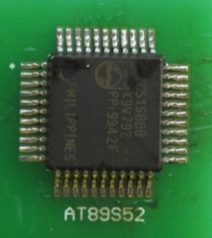
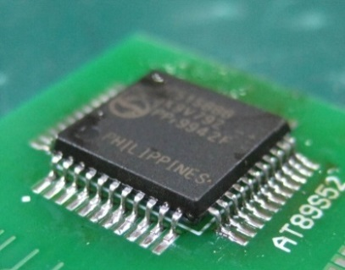
三、SMT的焊接技术
2. SMT元器件的焊接方法
（3）手工焊接QFP封装元器件
QFP封装元器件焊接示例

Slide 30
四、SMT焊接质量分析
1.SMT焊接质量要求
（1）电气接触良好。
（2）机械强度可靠。
（3）外形美观。
SMT 焊接质量要求同 THT 基本相同，要求焊点的焊料的连接面呈半弓形凹面，焊料与焊件交界处平滑，接触角尽可能小，无裂纹、针孔、夹渣，表面有光泽且光滑。

Slide 31
四、SMT焊接质量分析
2. IPC-A-610标准
IPC-A-610 是美国电子装联业协会制定的《电子组装件外观质量验收条件的标准》。IPC 标准将电子产品划分为三个级别：一级是通用类电子产品；二级是专用服务类电子产品；三级是高性能电子产品。
对各级别均分有四级验收水平：目标条件、可接受条件、缺陷条件和制程警示条件。
依据IPC标准，制造业中多采用标准、允许、拒收三类标准进行质量检验。

Slide 32
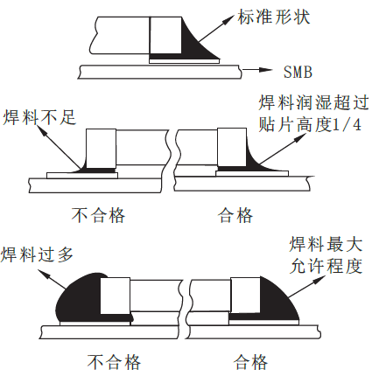
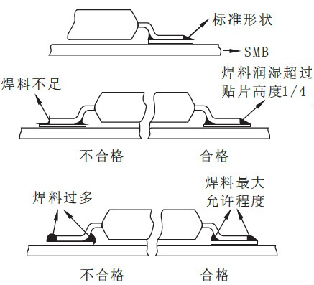
四、SMT焊接质量分析
2. IPC-A-610标准
片式（CHIP）元器件焊点合格
与不合格对比
SOP封装集成电路焊点合格
与不合格对比

Slide 33
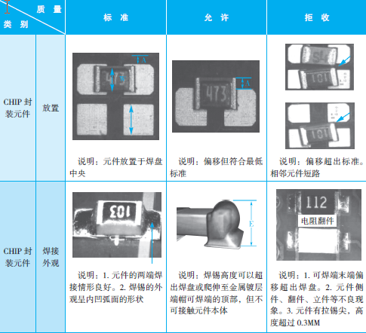
四、SMT焊接质量分析
2. IPC-A-610标准
IPC标准电子产品焊接检验标准

Slide 34
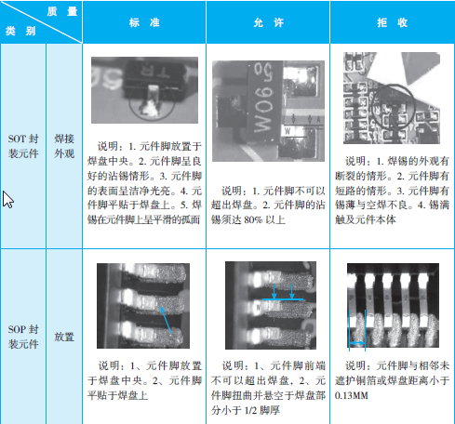
四、SMT焊接质量分析
2. IPC-A-610标准
IPC标准电子产品焊接检验标准

Slide 35
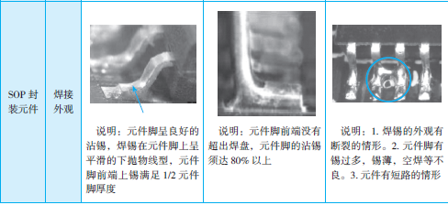
四、SMT焊接质量分析
2. IPC-A-610标准
IPC标准电子产品焊接检验标准

Slide 36
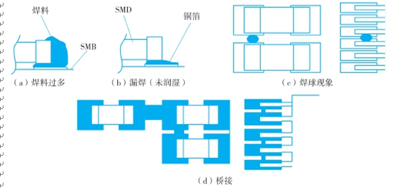
四、SMT焊接质量分析
3. 贴片元器件常见焊接缺陷
手工焊接贴片元器件的焊点缺陷主要是焊接时间和温度没把握好的原因。
常见手工焊接缺陷

Slide 37
五、SMT元器件的拆焊修整
拆焊是指把元器件从原来已经焊接的安装位置上拆卸下来。当焊接出现错误、损坏或进行调试维修电子产品时，就要进行拆焊过程。拆焊工具包括普通电烙铁、热风枪、镊子、吸锡器、吸锡电烙铁等。
几种典型拆焊台

Slide 38
五、SMT元器件的拆焊修整
1. CHIP封装元件发生吊桥和移位问题的拆焊修整
方法一：先用马蹄形烙铁头加热元件两端焊点，融化后将元件拆下来，再清除焊盘上残留的焊锡，最后重新焊接元件。
方法二：用细毛笔蘸取助焊剂涂在元器件焊点上；用镊子夹持吊桥或移位的元件；用马蹄形烙铁头加热元件两端焊点，焊点融化后立即将元件的两个焊端移到相对应焊盘位置上进行修整，最后待烙铁头离开焊点后再松开镊子。

Slide 39
五、SMT元器件的拆焊修整
2. SOP和QFP封装元件发生移位问题的拆焊修整
步骤一：用拆焊台热风枪取下集成电路。
步骤二：用烙铁将焊盘和器件引脚上残留的焊锡清理干净、平整。
步骤三：用镊子夹持器件，对准方向，使引脚与焊盘对齐，居中贴放在相应的焊盘上，用扁铲形烙铁头先焊牢器件斜对角 1—2 个引脚。
步骤四：涂助焊剂。
步骤五：从第一条引脚开始顺序向下缓慢匀速拖拉烙铁，同时加少许焊锡丝，将器件两侧引脚全部焊牢。

Slide 40
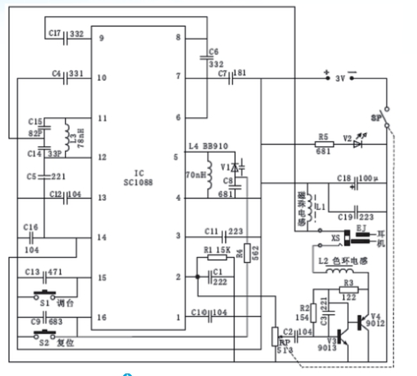
六、FM调频收音机的分析
1. 电路原理图
一台完整的收音机中几乎包含了各种基本的单元电路，如变频（混频）、振荡、中频调谐放大、检波、低频电压放大和功率放大等电路。
FM收音机电路原理图

Slide 41
六、FM调频收音机的分析
电路的核心是单片收音机集成电路SC1088。它采用特殊的低中频(70KHz)技术，外围电路省去了中频变压器和陶瓷滤波器，使电路简单可靠，调试方便。SC1088采用SOT16脚封装。 (1)FM信号输入 如图所示调频信号由耳机线馈入经C₁₄、C₁₃、C₁₅和L₁的输入电路进入IC的11、12脚混频电路。此处的FM信号没有调谐的调频信号，即所有调频电台信号均可进入。 (2)本振调谐电路 本振电路中关键元器件是变容二极管，它是利用PN结的结电容与偏压有关的特性制成的“可变电容”。
1. 电路原理图

Slide 42
六、FM调频收音机的分析
1. 电路原理图
(3)中频放大、限幅与鉴频
电路的中频放大，限幅及鉴频电路的有源器件及电阻均在IC内。FM广播信号和本振电路信号在IC内混频器中混频产生70KHz的中频信号，经内部1dB放大器，中频限幅器，送到鉴频器检出音频信号，经内部环路滤波后由2脚输出音频信号。
FM收音机电路原理图

Slide 43
六、FM调频收音机的分析
1. 电路原理图
(4)耳机放大电路
由于用耳机收听，所需功率很小，本机采用了简单的晶体管放大电路，2脚输出的音频信号经电位器Rp调节电量后，由V₃，V₄组成复合管甲类放大。R₁和C₁组成音频输出负载，线圈L₁和L₂为射频与音频隔离线圈。这种电路耗电大小与有无广播信号以及音量大小关系不大，不收听时要关断电源。
FM收音机电路原理图

Slide 44
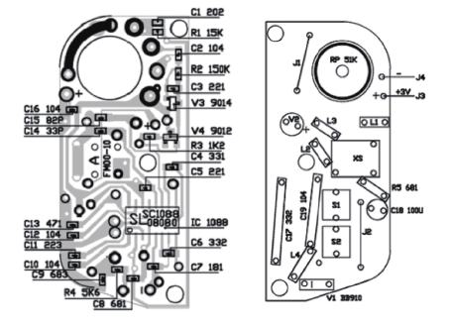
六、FM调频收音机的分析
2. 电路安装图
（a）SMT 安装 （b）THT 安装
印刷电路板安装元器件明细图

Slide 45
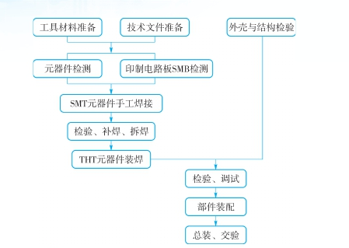
六、FM调频收音机的分析
3. SMT电调谐FM收音机的安装流程说明
SMT 电调谐 FM 收音机产品装配工艺流程

Slide 46
主要步骤：
项目实施
工具的准备
元器件的识别与检测
FM收音机的装焊
清洗PCB板
FM收音机整机调试
FM收音机整机总装
FM收音机整机检查，交付产品

Slide 47
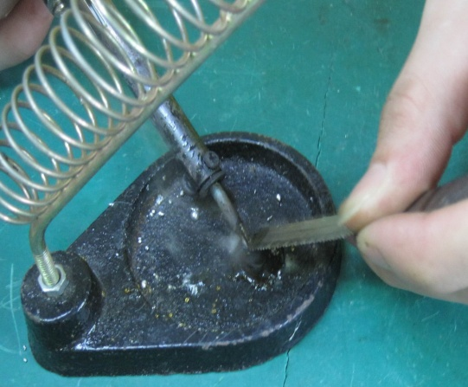
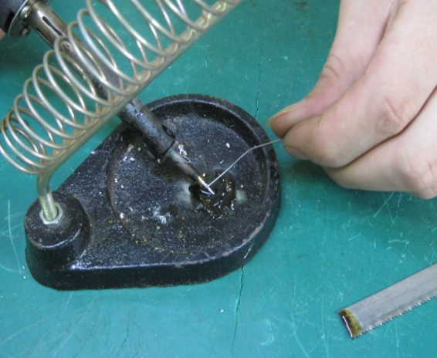
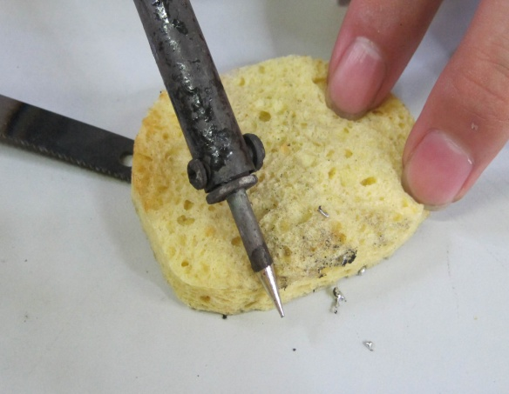
一、工具的准备
1、在实训前准备好完成任务的工具，除了一般实训需要的装接、焊接工具外，还需要准备用来手工贴片的焊接工具，如真空吸笔、无铅焊台、恒温焊台以及一些焊接辅助工具。
2、对烙铁头进行处理烙铁头的好坏直接影响焊接质量，焊接前要使烙铁头光泽，以保证焊出来的焊点美观且质量可靠。
烙铁头的处理过程

Slide 48
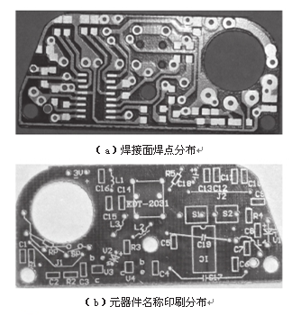
二、元器件的识别与检测
检查印制电路板。
按材料清单检查元器件品种规格及数量，并检查产品外壳有无缺陷或有无外观破损，以及其耳机质量。
用万用表检测电位器 LED，线圈，电解电容，插座，开关等 THT 元器件质量
SMT 电调谐 FM 收音
机产品 PCB 板的检查

Slide 49
三、FM收音机的装焊
1. 根据电路板中元件的安装孔距对元件引脚进行整形。
2. 对 SMT 元器件焊点进行检查，元件焊端面预加焊锡，然后按照 C1/R1、C2 /R2、C3/V3、C4/V4、C5/R3、C6/SC1088、C7、C8/R4、C9、C10、C11、C12、C13、C14、C15、C16 的顺序进行焊接。
3. 检查手工焊接好的元器件的数量及其所在位置
4. 检查 SMT 元器件焊接质量并对其进行修整。如检查发现部分元器件焊错或焊反，用相关的设备对元器件时行拆焊后，再进行补焊修整。
5. 把 THT 元 器 件 按 照 Rp、Xs、S1、S2、J1、J2、V1、R5、C17、C19、L1 ～ L4、C18、V2、J3、J4 的顺序安装焊接在 PCB 板上。然后用尖嘴钳给已焊好的 THT 元器件剪脚。

Slide 50
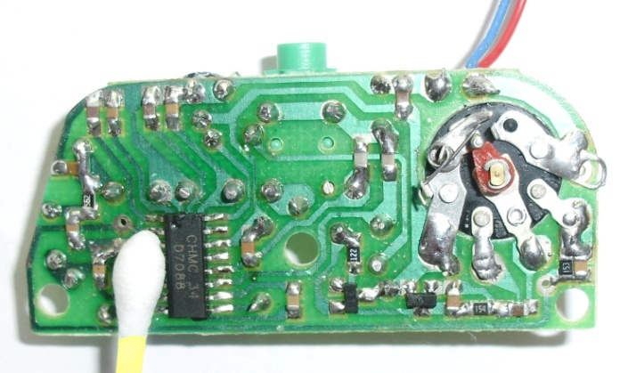
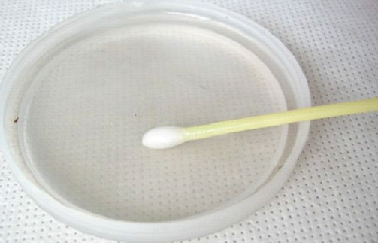
四、清洗PCB板
用棉棒蘸取酒精、汽油或天那水溶液将 PCB 板清洗干净。
酒精清洗焊好的PCB板

Slide 51
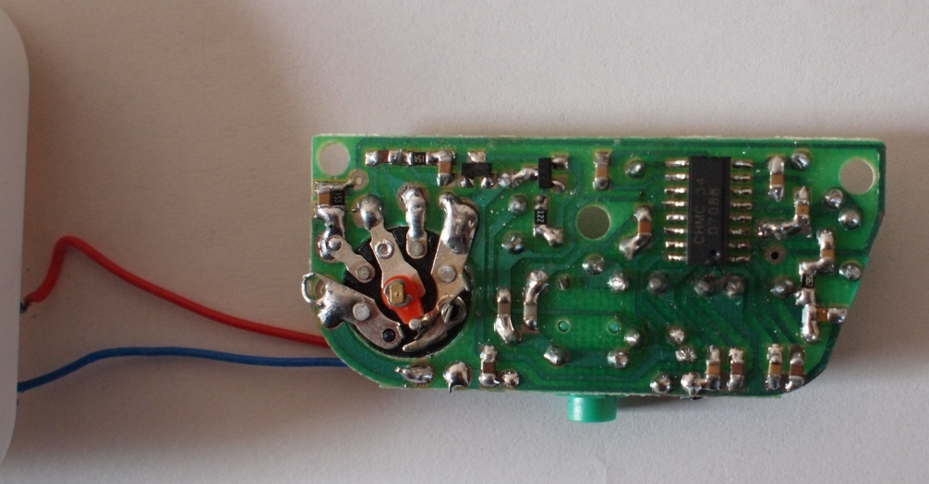
五、FM收音机整机调试
1. 目视检查
2. 测开关总电压和总电流
4触头，接万用表红表笔
5触头，接万用表黑表笔
测开关两端电流电压

Slide 52
五、FM收音机整机调试
3. 搜索电台广播
可按“SCAN”键搜索电台广播。如果收不到广播应仔细检查电路，特别要检查有无错装、虚焊、漏焊等缺陷。
4. 调接收频率(俗称调覆盖)
我国调频广播的频率范围为 87 ～ 108 MHz，调试时可找一个当地频率最低的 FM 电台，然后适当改变 L4 的匝间距，使按过“RESET”键后第一次按“SCAN”就键可收到这个电台。
5. 调灵敏度
FM 收音机灵敏度由电路及元器件决定，一般不用调整，调好覆盖后即可正常收听。

Slide 53
六、FM收音机整机总装
1. 调试完成后将适量泡沫塑料填入线圈 L4（注意不要改变线圈形状及匝距），滴入适量腊使线圈固定。
2. 固定印制电路板后装外壳。
（1）将外壳面板平放到桌面上，同时注意不要划伤面板。
（2）将 2 个按键帽放入孔内。
（3）将印制电路板对准位置放入壳内，依次装上中间螺钉，电位器旋钮，后盖和卡子。

Slide 54
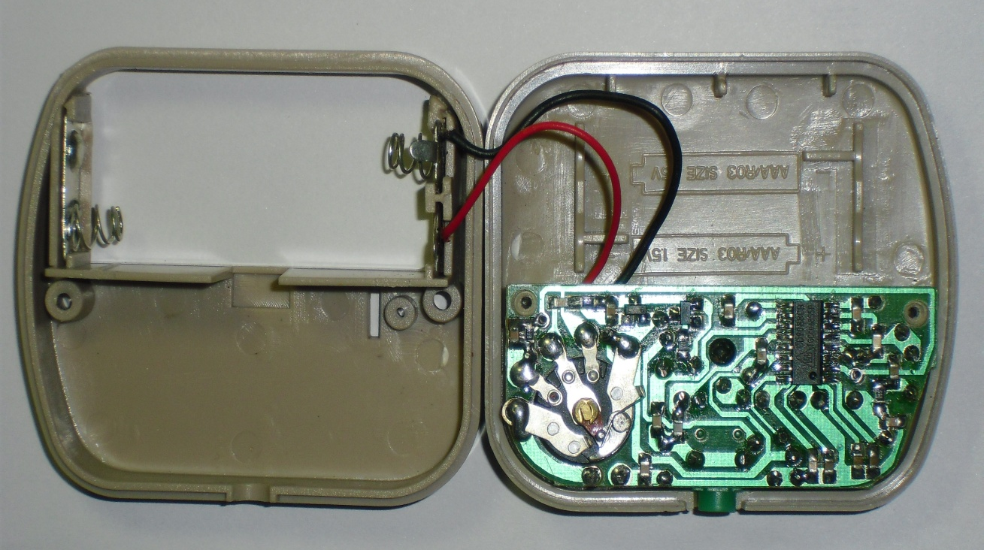
六、FM收音机整机总装
先安装中间螺钉
再安装两边螺钉
再安装两边螺钉
（a）螺孔和螺柱
（b）中间螺钉和两边螺钉的紧固

Slide 55
七、FM收音机整机检查，交付产品
总装完毕，装入电池，插入耳机进行检查，要求包括：电源开关的手感是否良好、音量是否正常可调、收听是否正常及表面有无损伤。

Slide 56
项目评价
1. 上交学生工作页；
2. 各组成员自评。
3. 由组长进行汇报，全班同学边听边提问题，
小组互评；
4. 教师评价，最终评选出优秀的小组进行奖励。

Slide 57
项目总结
本项目以装配SMT调频FM收音机任务为引领 ，主要内容有：
1. 通过贴片收音机的安装，掌握贴片焊接的方法。
2. 掌握SMT元器件的识别方法，能熟练使用电烙铁焊接SMT元器件。
3. 掌握PCB 印制电路板各种封装 SMT 元器件的焊点识别，掌握 IPC 标准的相关焊点合格
要求。
4. 完成FM 收音机整机调试技能训练。
5. 通过 FM 收音机的整机装配，训练手工制作 SMT 产品的技能。

Slide 58
THANK YOU

